Slide 1

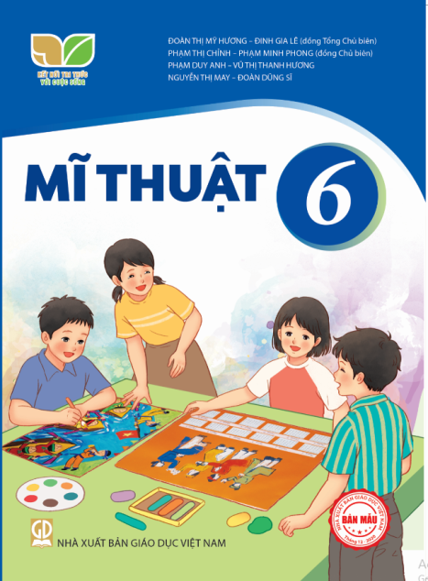
KẾ HOẠCH BÀI DẠY
MÔN: MĨ THUẬT
LỚP: 6
NHÓM 11: KRÔNG BÔNG

Slide 2


Bài 11: Hòa sắc trong tranh chủ đề lễ hội
Mục tiêu bài học:
1.Kiến thức
- Khai thác hình ảnh lễ hội trong thực hành, sáng tạo.
- Hòa sắc trong tranh qu aviệc sử dụng, kết hợp một số màu thường xuất hiện trong lễ hội.
2. Năng lực
-Thực hiện được việc kết hợp các màu để tạo nên hòa sắc.
- Sử dụng được những màu thường xuyên xuất hiện trong lễ hội để tạo nên một hòa sắc chung trong tranh.
- Biết phân tích được hòa sắc trong một tác phâmt mĩ thuật.
- Giới thiệu, nhận xét và nêu được cảm nhận về sản phẩm, tác phẩm nghệ thuật.
3. Phẩm chất
- Có ý thức tìm hiểu về sự phong phú của các hoạt động trong lễ hội và vẻ đẹp, giá trị của lễ hội trong đời sống đương đại.
- Trân trọng của giá trị lễ hội tại nơi mình sống hoặc đến tham quan.
- Tự giác hoàn thành nhiệm vụ học tập được giao.

Slide 3
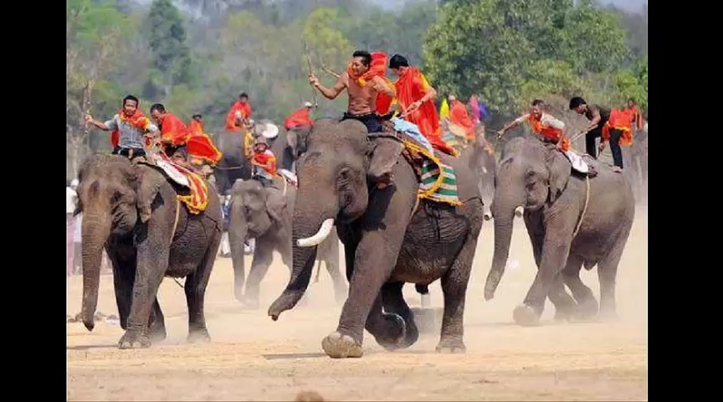

Slide 4
Việt Nam là đất nước đa dạng với khoảng 8000 lễ hội, được tổ chức ở khắp mọi miền đất nước. Lễ hội là nguồn cảm hứng và là đề tài sáng tác cho nhiều nghệ sĩ. Bài học này hướng dẫn HS thực hiện được sản phẩm mĩ thuật về chủ đề lễ hội bằng nhiều hình thức khác nhau.

Slide 5
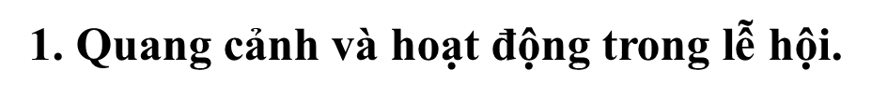
Phiếu giao nhiệm vụ học tập:
A. Học sinh tự tìm hiểu trước về một số các lễ hội mà em biết.
B. Quan sát hình ảnh một số lễ hội ở trang 46 và hoàn thành các câu hỏi:
Các hình ảnh trên diễn tả những hoạt động nào trong lễ hội?
Em đã biết những lễ hội nào?
Kể tên một số lễ hội ở Tây Nguyên.
* Yêu cầu HS hoàn thành chậm nhất vào buổi tối trước giờ học.

Slide 6
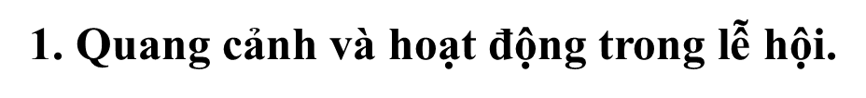
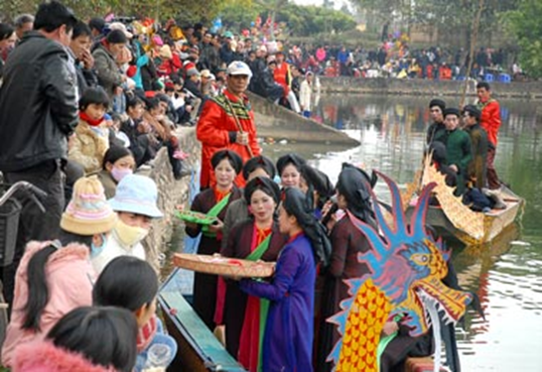
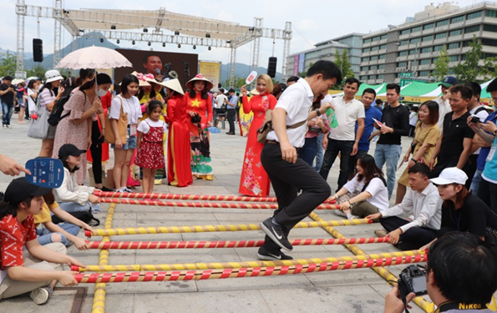
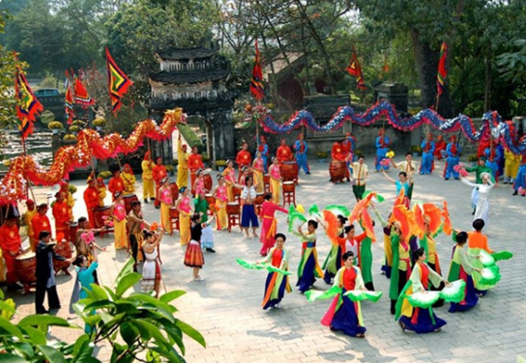
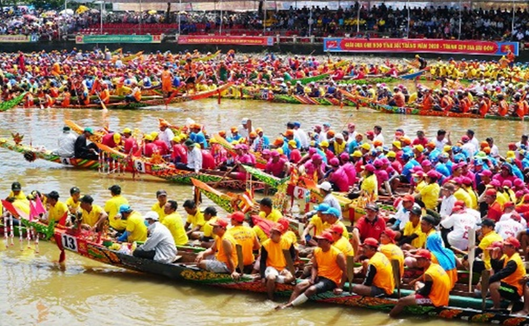
Các hình ảnh trên diễn tả những hoạt động nào trong lễ hội?
Hội Lim
Múa sạp
Lễ hội Tản Viên Sơn Thánh
Lễ hội Đua Ghe Ngo

Slide 7
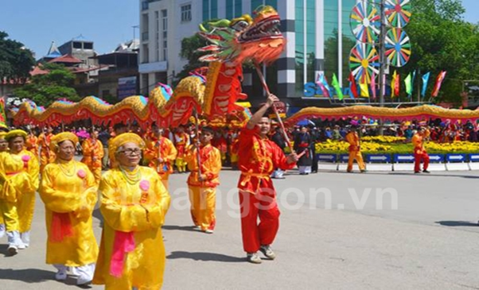
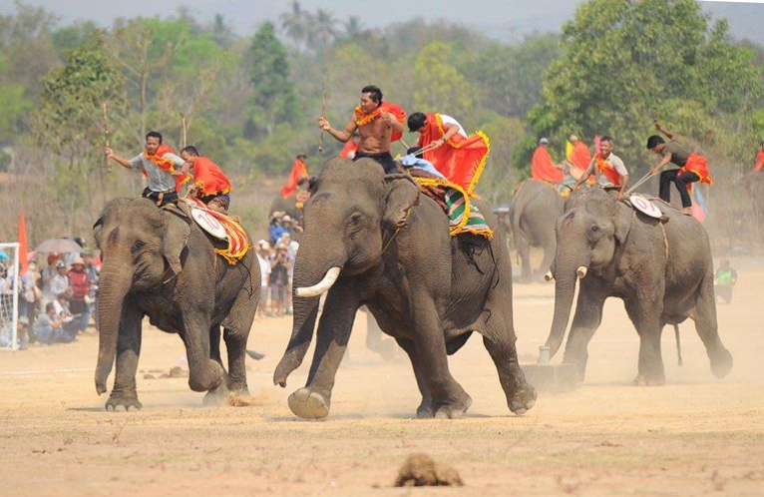

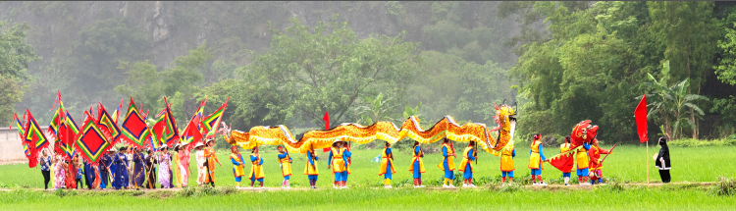
Em đã biết những lễ hội nào?
Rước kiệu ở lễ hội đền Kỳ Cùng
Lễ hội đền Thái Vi, Ninh Bình

Slide 8
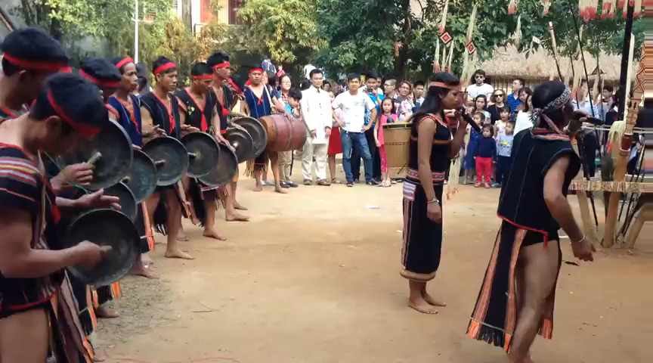
? Kể tên một số lễ hội ở Tây Nguyên.
Xem video về lễ hội cồng chiêng Tây Nguyên :

Slide 9

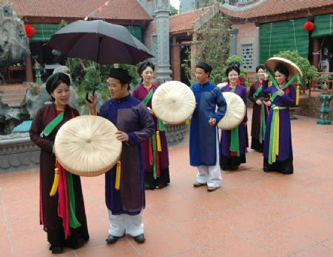
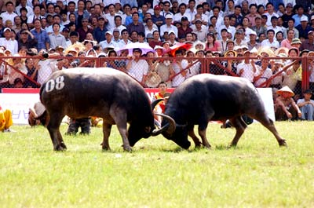
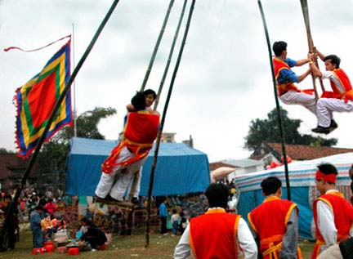
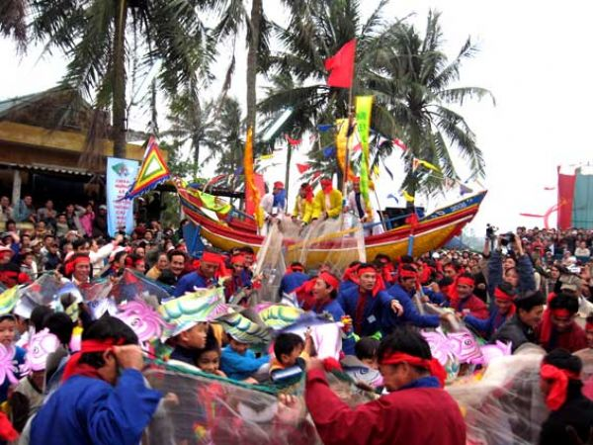
* Quan sát và trả lời câu hỏi:
+ Hoạt động trong lễ hội.
+ Màu sắc, trang phục của những người tham gia trong lễ hội.
+ Cảm nhận về không khí của lễ hội

Slide 10
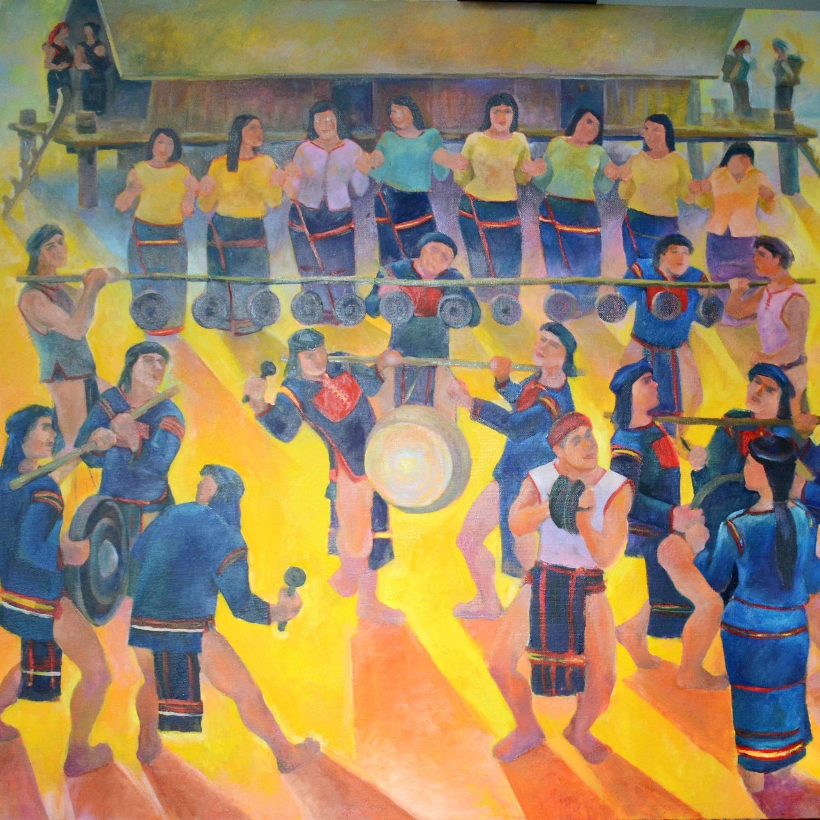

Slide 11
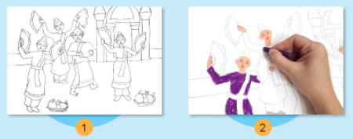
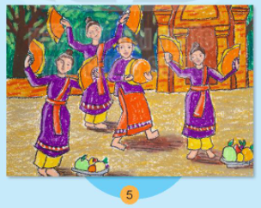
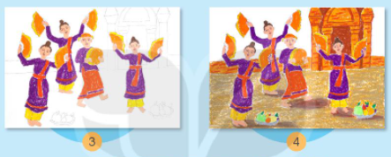
2 : Cách thể hiện hòa sắc trong sản phẩm mĩ thuật 2D và chủ đề lễ hội

Slide 12



Các bước thể hiện hòa sắc mĩ thuật 2D về chủ đề lễ hội:
Bước 1: vẽ hình
Bước 2- 3: Vẽ màu vào hình ảnh chính
Bước 5: Vẽ màu hoàn thiện bức tranh
Bước 4: Vẽ màu nền

Slide 13
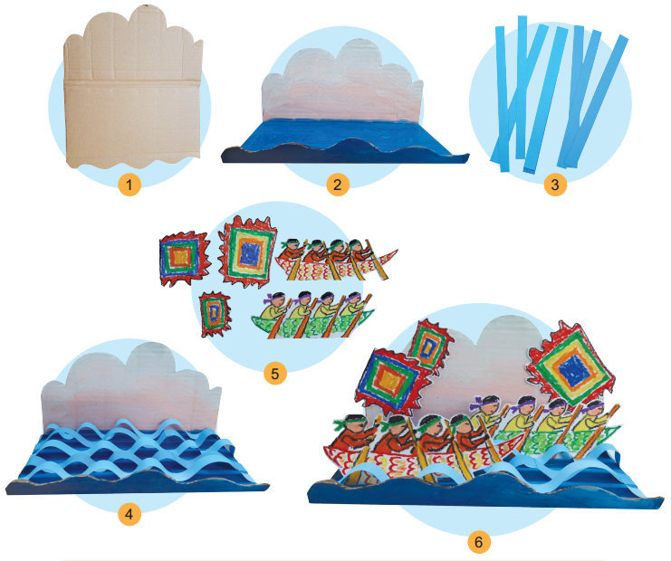
- Bước 1: Dùng bìa cát tông để tạo không gian
- Bước 2: Tạo hình ảnh dòng sông và dùng keo gắn kết các bộ phận với nhau.
- Bước 3: Cắt các mảng giấy màu tạo hình sóng nước.
- Bước 4: Vẽ những hình ảnh trong lễ hội, sau đó vẽ màu và cắt rời.
- Bước 5: Sắp xếp các hình ảnh chính, phụ cho mô hình được hoàn thiện.
Để thể hiện sản phẩm trên, em cần thực hiện những bước nào?

Slide 14
3. Luyện tập:
Em hãy thể hiện một sản phẩm mĩ thuật về chủ đề lễ hội bằng hình thức nặn và vẽ.

Slide 15
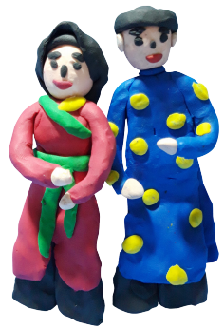
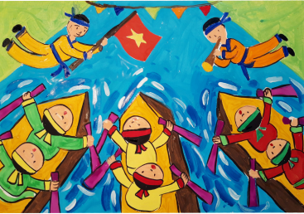

Slide 16
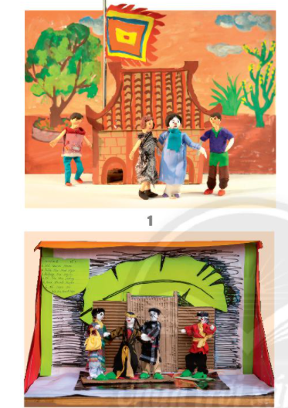
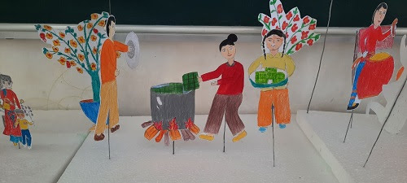

Slide 17
* Yêu cầu HS về nhà hoàn thành sản phẩm MT về chủ đề lễ hội bằng hình thức nặn hoặc vẽ trước tiết học sau.

Slide 18

4. Thảo luận
GV thu thập và trình chiếu một số sản phẩm MT của HS về chủ đề lễ hội.
- Màu sắc nào được thể hiện trong sản phẩm của bạn?
- Bạn đã dùng hòa sắc gì để thể hiện sản phẩm mĩ thuật?
- Bạn có gặp khó khăn gì khi khai thác vốn văn hóa dân tộc trong sáng tạo sản phẩm mĩ thuật không? Vì sao?

Slide 19
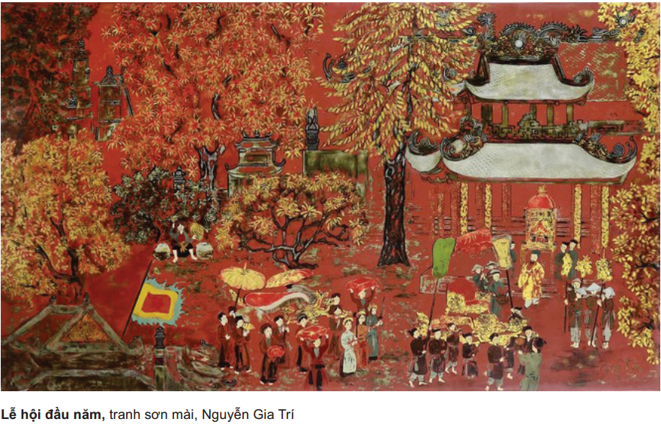
5. Vận dụng

Slide 20
Họa sĩ đã sử dụng hòa sắc gì để thể hiện tác phẩm Lễ hội đầu năm?
Những màu sắc nào được họa sĩ thể hiện trong tranh.

Slide 21
Dặn dò
HS tiếp tục hoàn thành sản phẩm nếu chưa hoàn thành.
Chuẩn bị cho bài 12: Màu sắc lễ hội trong thiết kế lịch treo tường.

